Slide 1
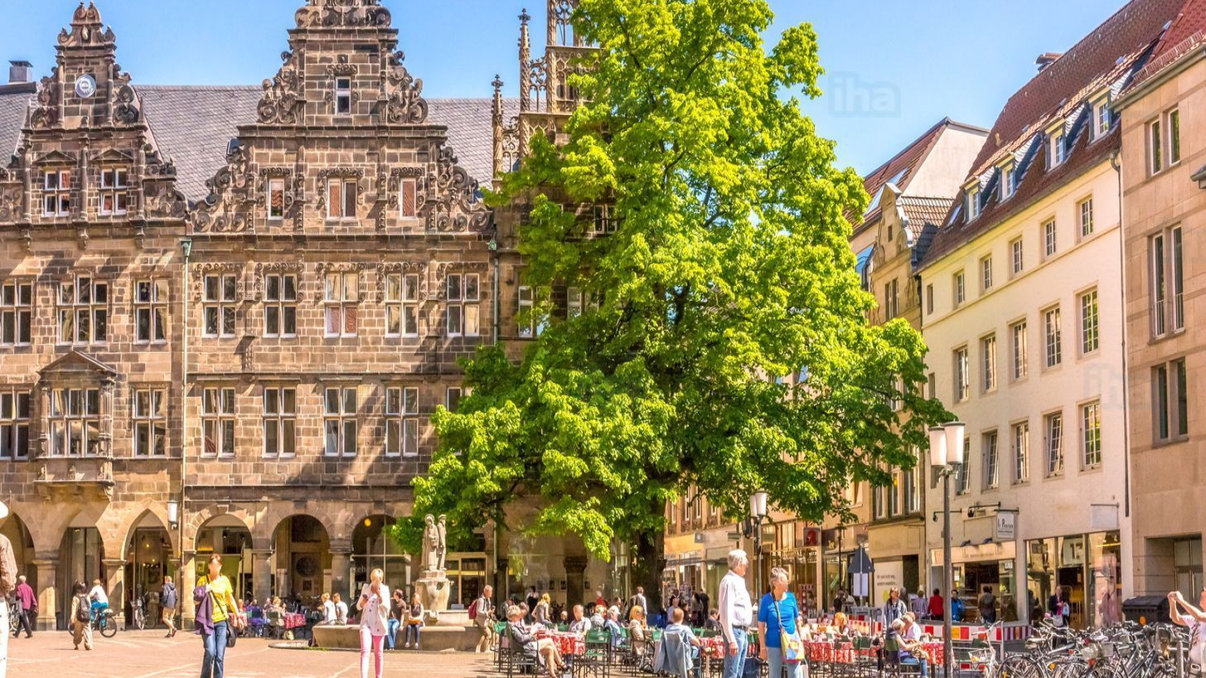
Messdienerfahrt 2020 - MÜnster
21.05. – 24.05.2020 (CHRISTI Himmelfahrt bis Sonntag)
"Dieses Foto" von Unbekannter Autor ist lizenziert gemäß CC BY-SA-NC

Slide 2
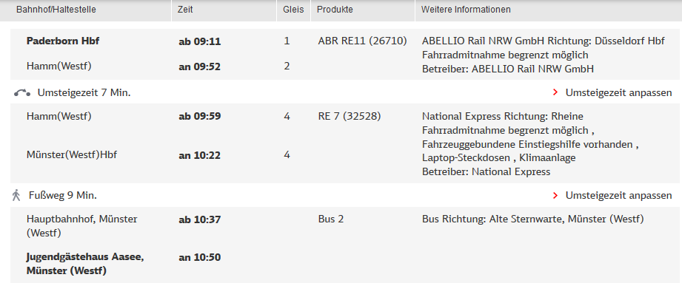
ANreise
Mit dem Zug
1Stunde Fahrtzeit
Abfahrzeit morgens
Beispielfahrt

Slide 3
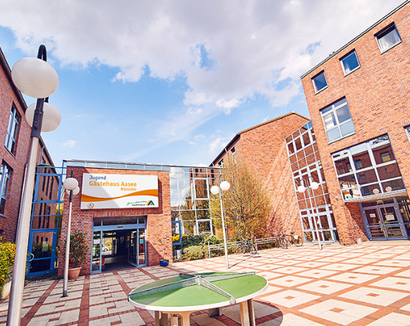
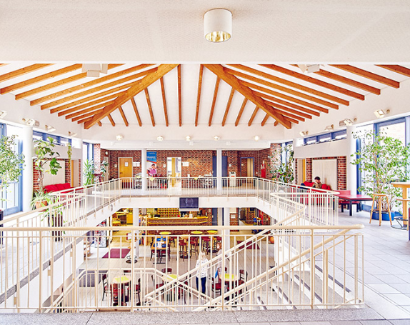
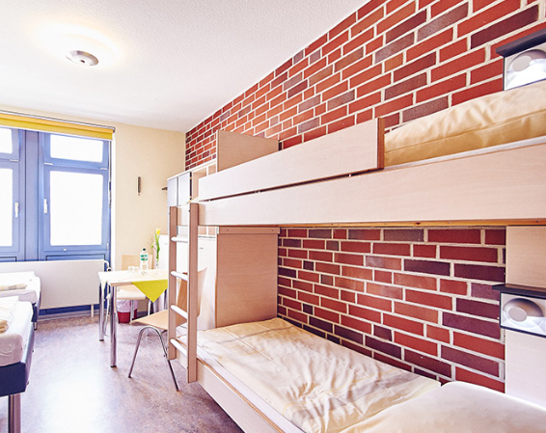
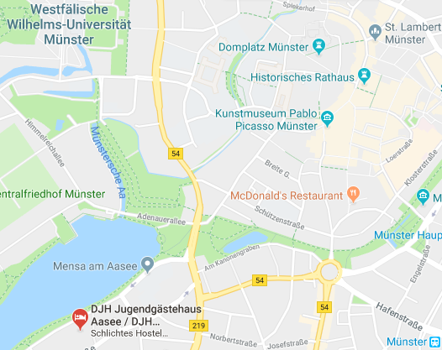
Übernachtung
Jugendgästehaus Aasee/DJH Münster
Bismarckallee 31, 48151 Münster
Vom HBF Buslinie 10 (Richtung Mecklenbeck/Roxel) und 2 (Alte Sternwarte)
Haltestelle „Jugendgästehaus Aasee“

Slide 4
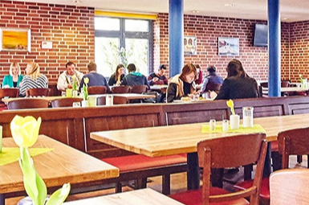
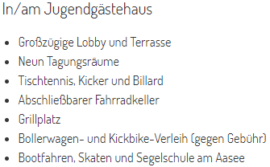
Ausstattung
Inklusive:
Handtücher
Bettwäsche
Duschbad und WC auf dem Zimmer
Essen in Buffetform
Während der Mahlzeiten sind
Heiß- und Kaltgetränke inbegriffen

Slide 5
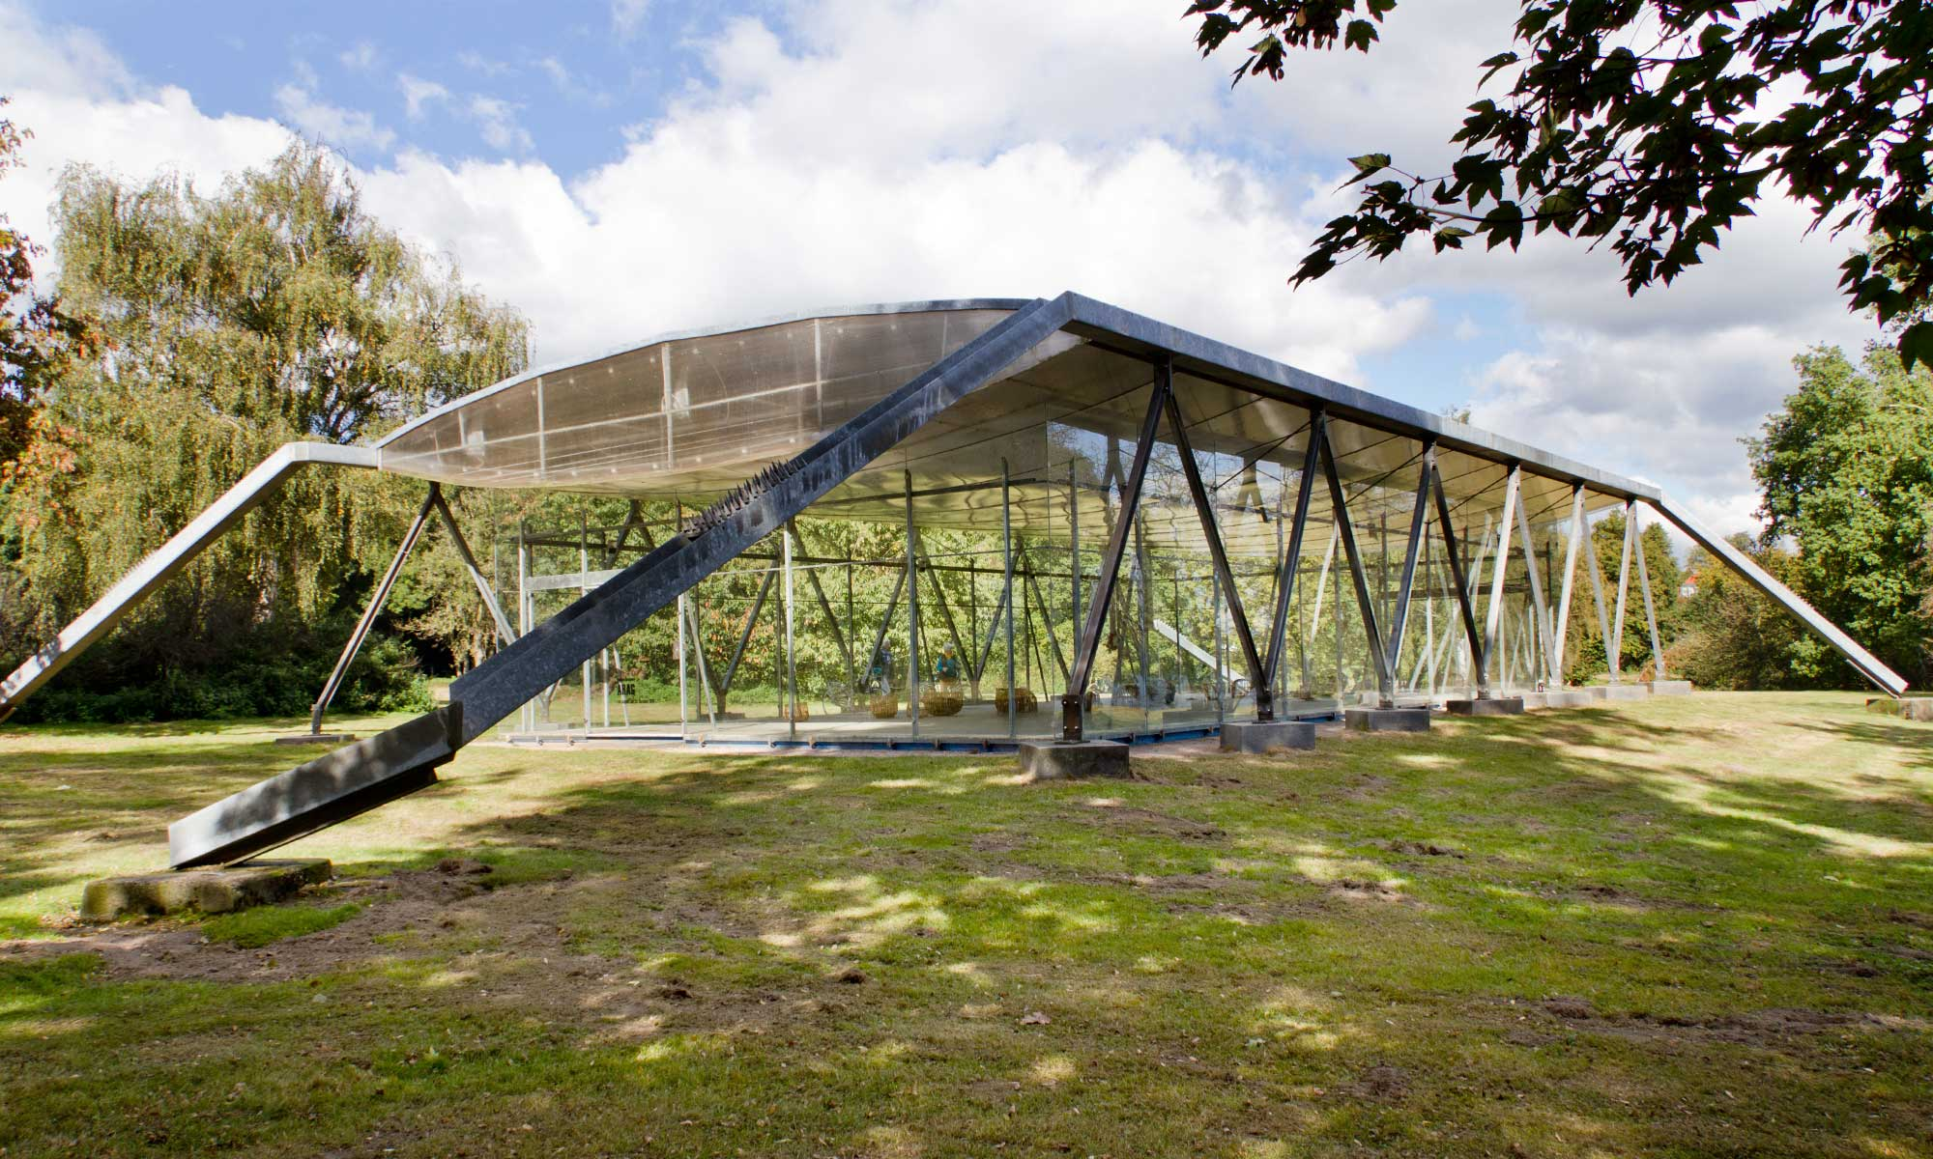
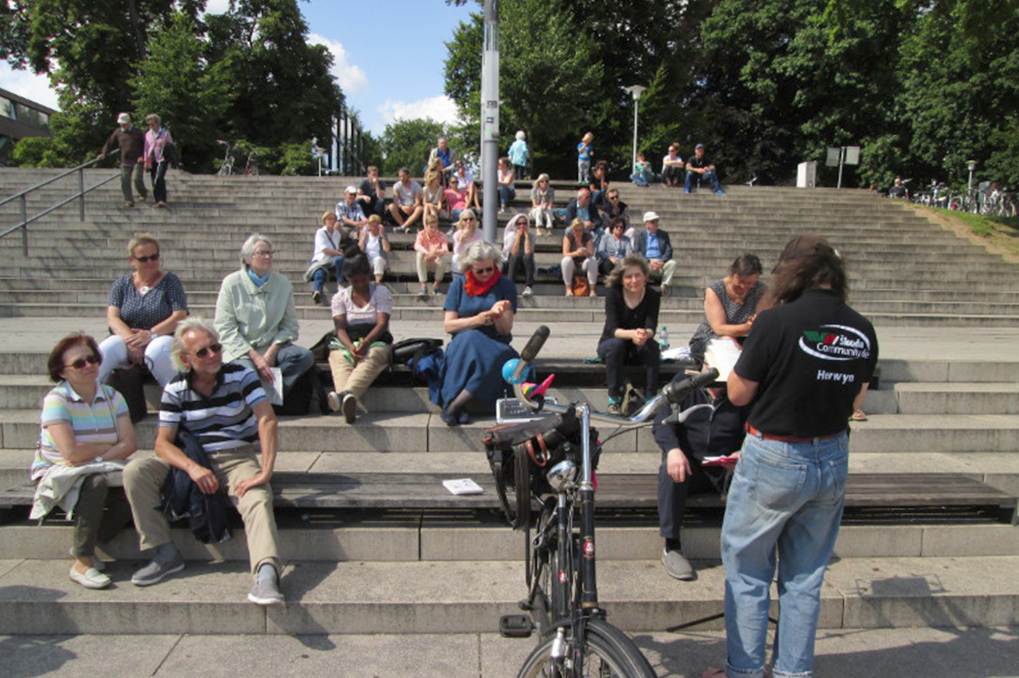
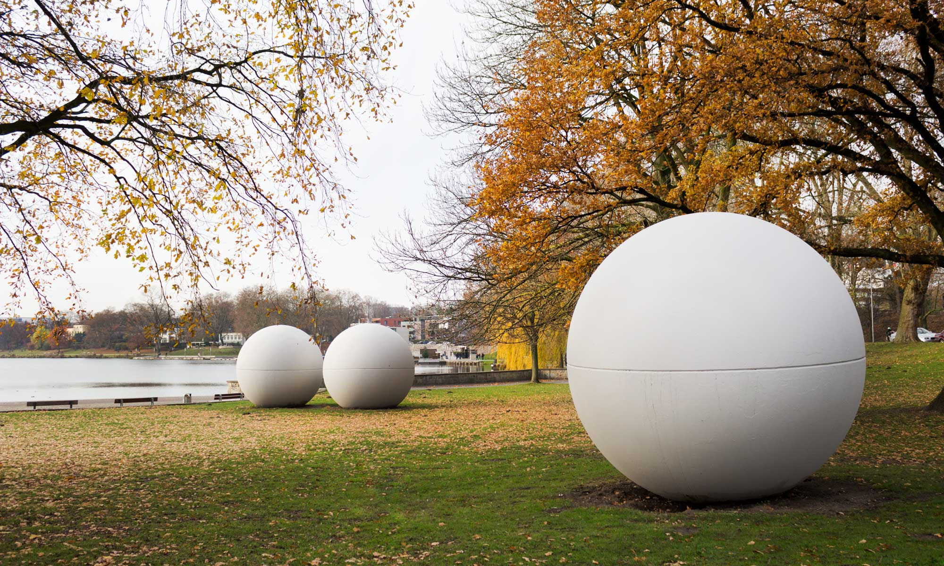
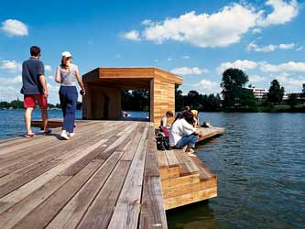
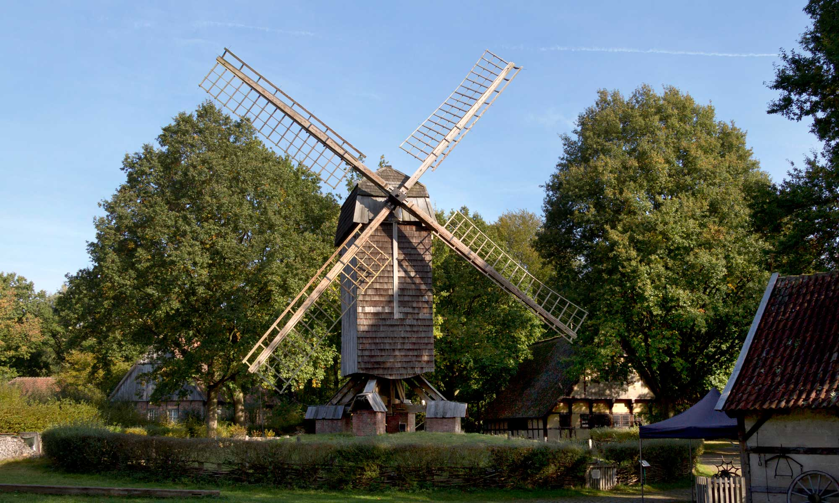
Donnerstag: Aasee park
Anreise: Bus 14, Richtung Zoo
Ausstieg: Goldene Brücke/ Aasee oder Aegidiitor
Angebote: segeln, reiten, zeitgenössische Kunst bewundern, Restaurants,
regelmäßige Veranstaltungen vgl. Kalender online

Slide 6

Freitag: Angebot der DJH
Stadtrallye 2.0
40 GPS-gesteuerte
Aufgabenpunkte auf dem Tablet-PC
Gruppen: 6-10 Personen
Quizaufgaben, Rätsel, Video-Challenges

Slide 7
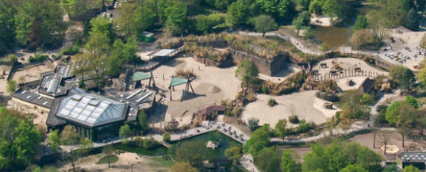
Samstag a): Allwetterzoo münster
Adresse: Sentruper Straße 315, 48161 Münster
Anreise: Stadtbus Linie 14 vom HBF aus (alle 20 Minuten)
Öffnungszeiten: 9-19Uhr (Tierhäuser schließen um 18:30Uhr)

Slide 8
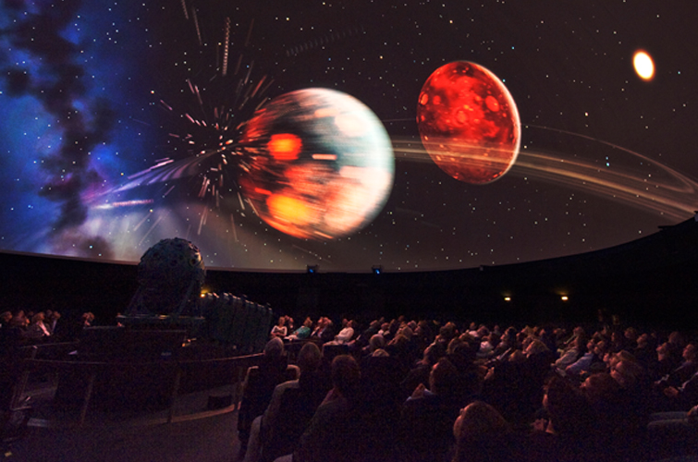
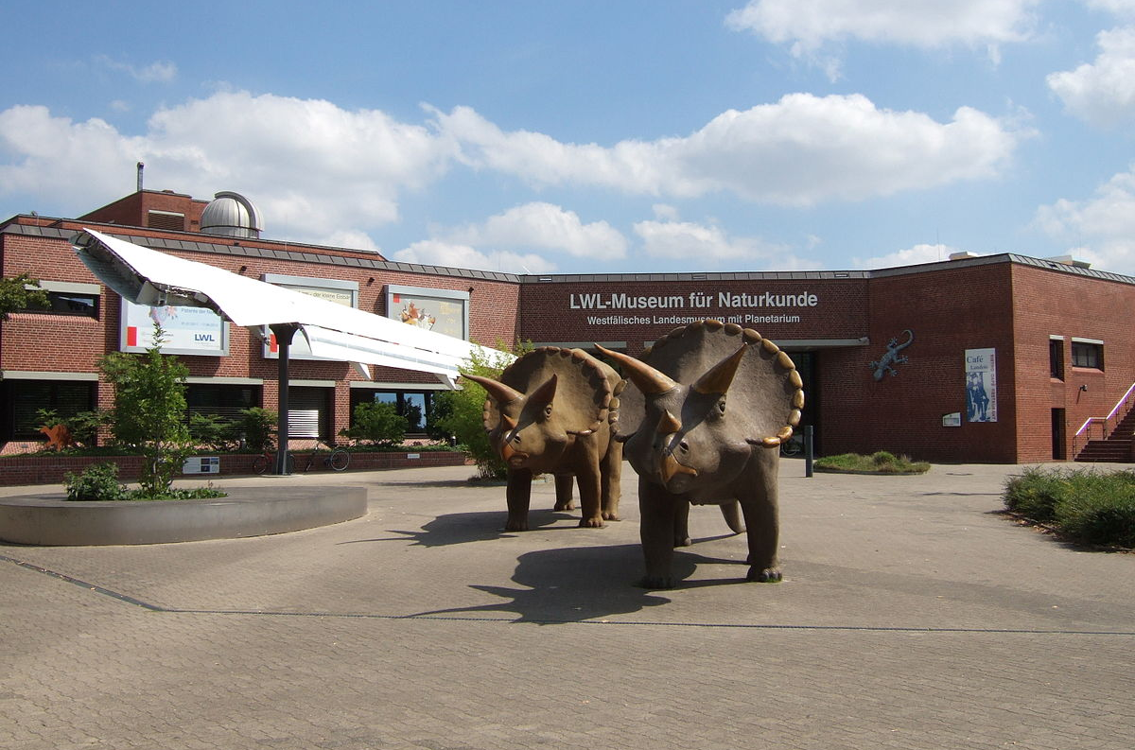
Samstag b): planetarium/ Naturkundemuseum
Adresse: LWL-Museum für Naturkunde
Westfälisches Landesmuseum mit Planetarium
Sentruper Str. 285, 48161 Münster
Anreise: Stadtbus Linie 14 (Ausstieg Zoo/Naturkundemuseum)
Öffnungszeiten: 9-18Uhr (Dienstag bis Sonntag), Dauer: je Vorstellung ca. 45Minuten
"Dieses Foto" von Unbekannter Autor ist lizenziert gemäß CC BY-SA

Slide 9
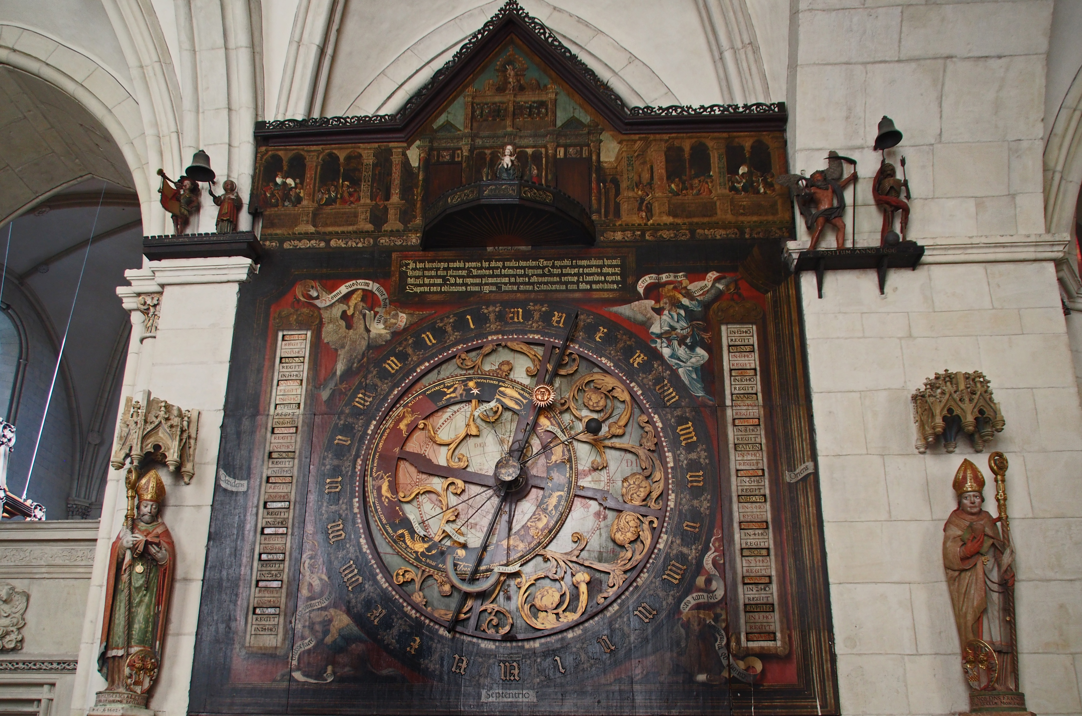
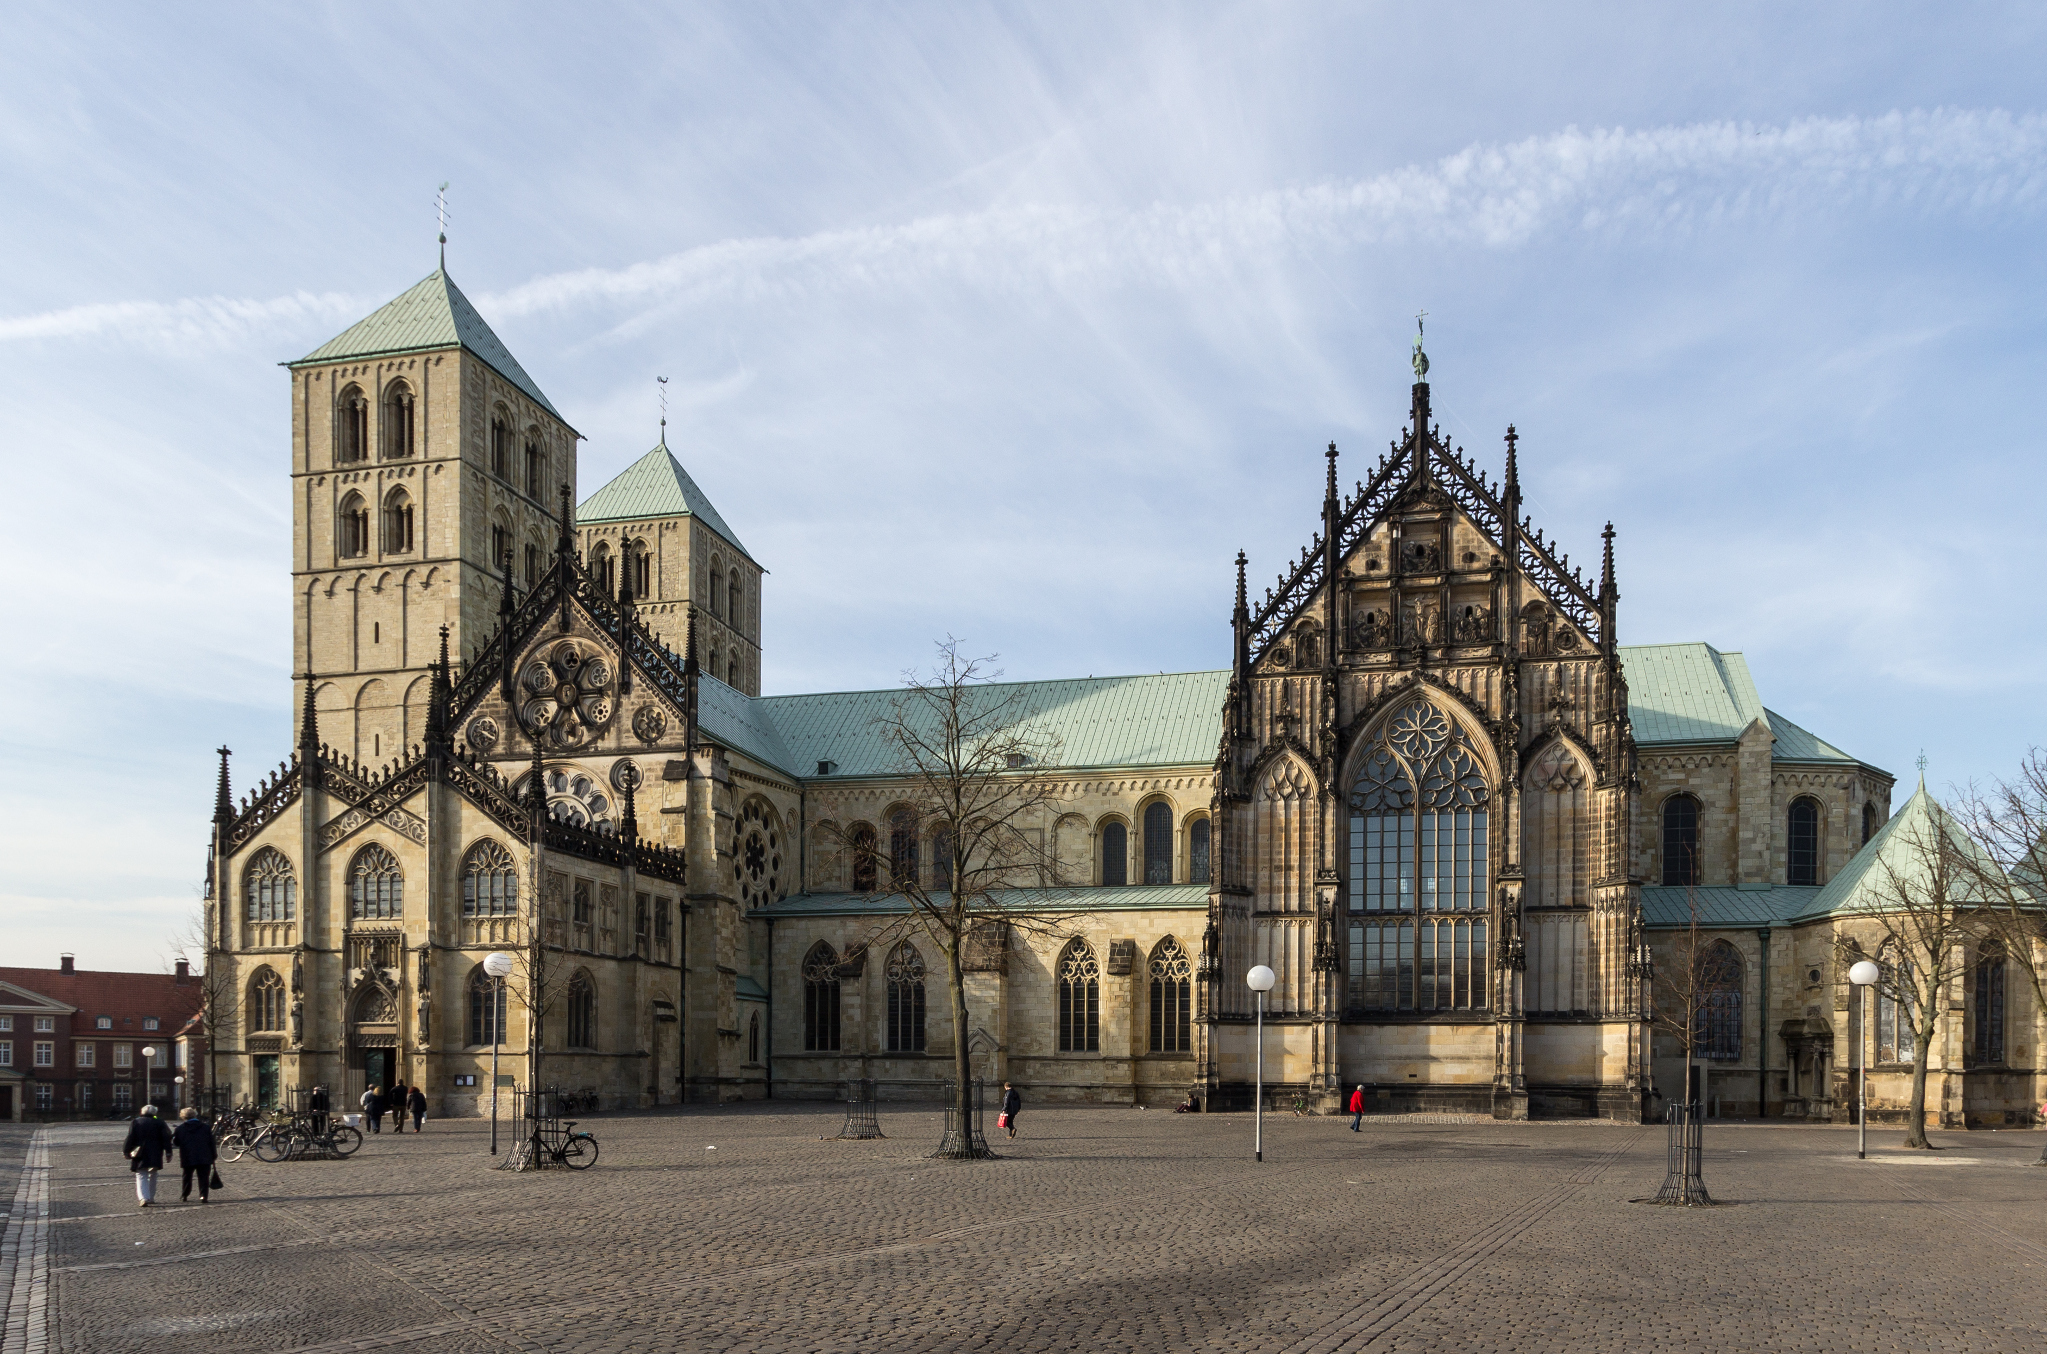
Sonntag: St paulus dom & Abreise
Adresse: Domplatz 28, 48143 Münster
Öffnungszeiten: 6:30-19Uhr
Astronomische Uhr
Grabkapelle
Domkammer
-> Besuch der Sonntagsmesse

Slide 10
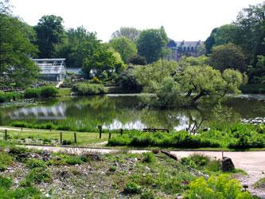
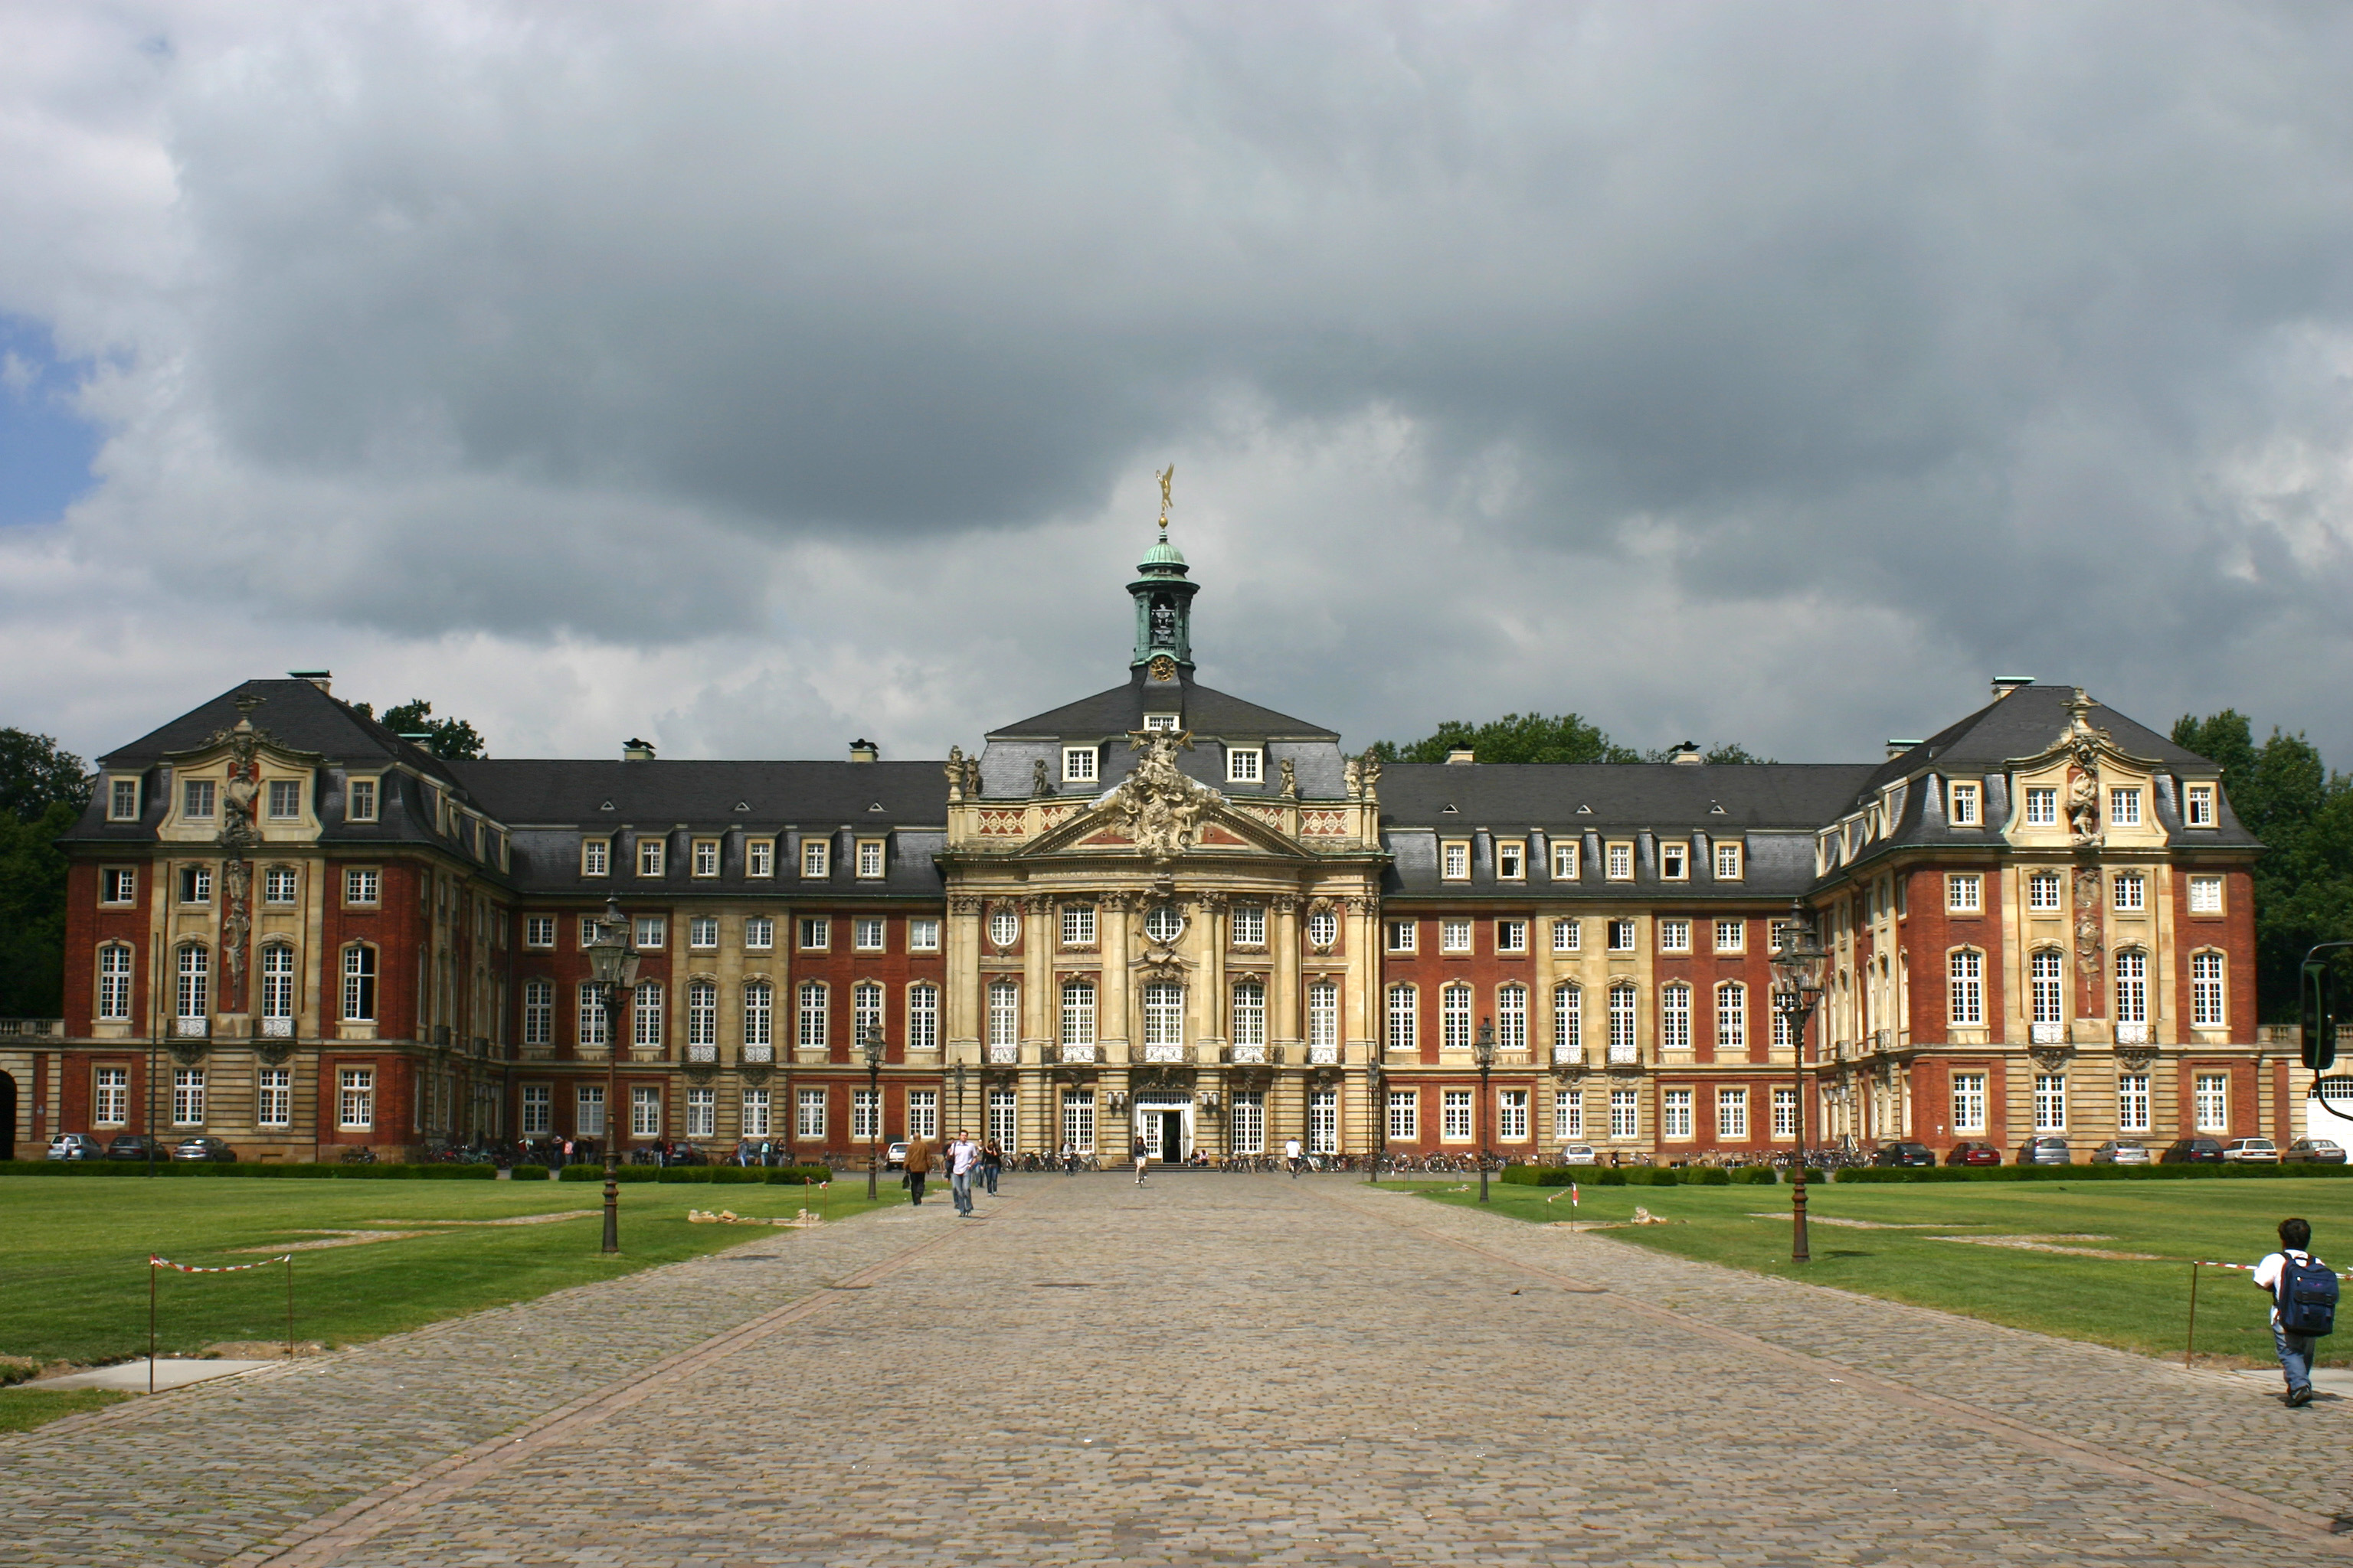
Schloss Münster & Botanischer Garten
Schloss münster
Botanischer garten
Adresse: Schlossplatz 2, 48149 Münster
Z.T. als Uni genutzt
Öffnungszeiten: 10-12:30Uhr
15-18Uhr (Mo-Fr)
kostenlos
Botanischer Garten
Adresse: Schlossplatz 3, 48149 Münster
Kostenlos
Öffnungszeiten: 9-19Uhr
"Dieses Foto" von Unbekannter Autor ist lizenziert gemäß CC BY-SA

Slide 11
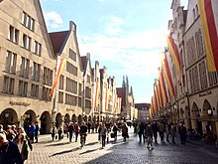
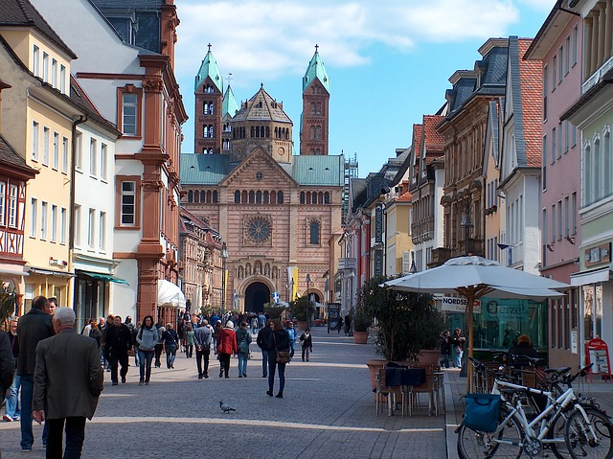
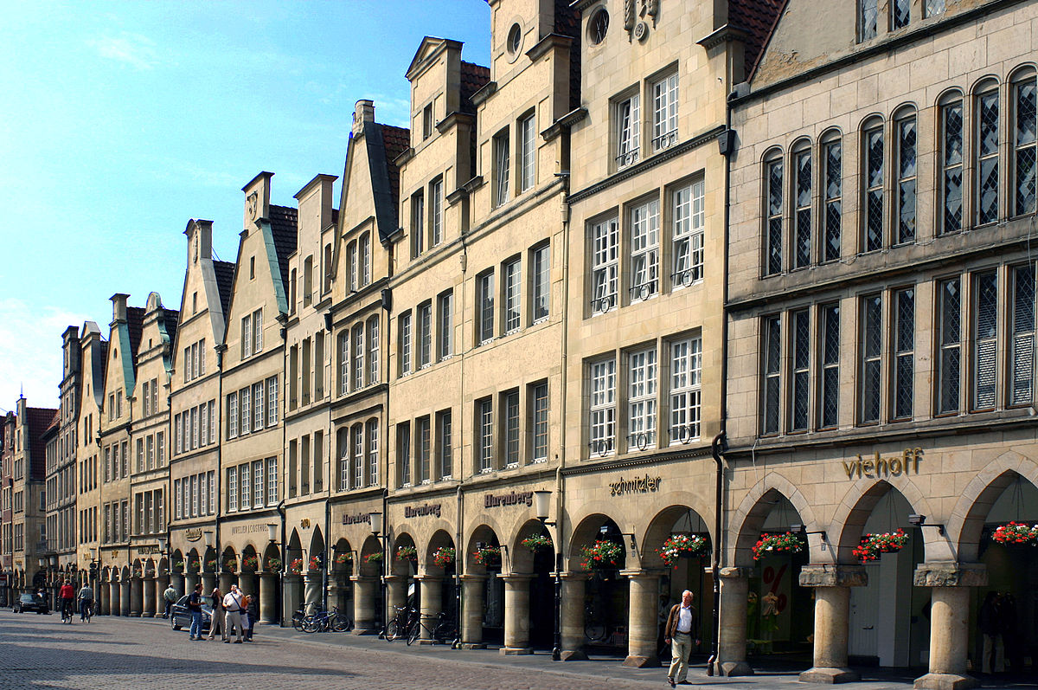
Prinzipalmarkt & kuhviertel
Prinzipalmarkt
kuhviertel
„Innenstadt“: Prinzipalmarkt 10
charakteristische Giebelhäuser und Bogengänge
Rathaus
verwinkelte Gassen
kleine Läden mit inhabergeführten Geschäften
"Dieses Foto" von Unbekannter Autor ist lizenziert gemäß CC BY-SA
"Dieses Foto" von Unbekannter Autor ist lizenziert gemäß CC BY-SA

Slide 12

Kerndaten
Anreise: Donnerstagmorgen
Abreise: Sonntag nach dem Mittagessen
Verpflegung: Halbpension mit Lunch Paket
Kosten: 180€/Person
Anmeldefrist bis zum 14.07.2019 über die Messdiener-Website

